Slide 3
Қашықтықтан оқытуда
физика пәнінен зертханалық – практикалық жұмыстарды ұйымдастыру әдістері.

Slide 5
7 сынып
Жаңа пәнге кіріспе.
Физика – табиғат туралы ғылым

Slide 7
7 сынып бойынша жасалған жұмыстар тізімі
зертхана жұмысы | оқу мақсаттары
№1 зертханалық жұмыс. «Кішкентай денелердің өлшемін анықтау» | 7.1.3.2 – кішкентай денелердің өлшемін қатарлау әдісі арқылы анықтау; 7.1.3.3 – физика кабинетінде қауіпсіздік ережелерін білу және сақтау
№2-зертханалық жұмыс. «Физикалық шамаларды өлшеу» | 7.1.3.1 – дененің ұзындығын, көлемін, температурасын және уақытты өлшеу, өлшеу нәтижелерін аспаптардың қателіктерін есепке ала отырып жазу;
№3 зертханалық жұмыс. «Сұйықтар мен қатты денелердің тығыздығын анықтау» | 7.1.3.3 – физика кабинетінде қауіпсіздік ережелерін білу және сақтау. 7.2.2.14 – сұйықтар мен қатты денелердің тығыздығын тәжірибе арқылы анықтау;

Slide 8
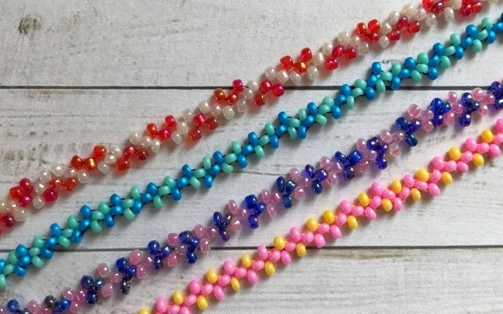
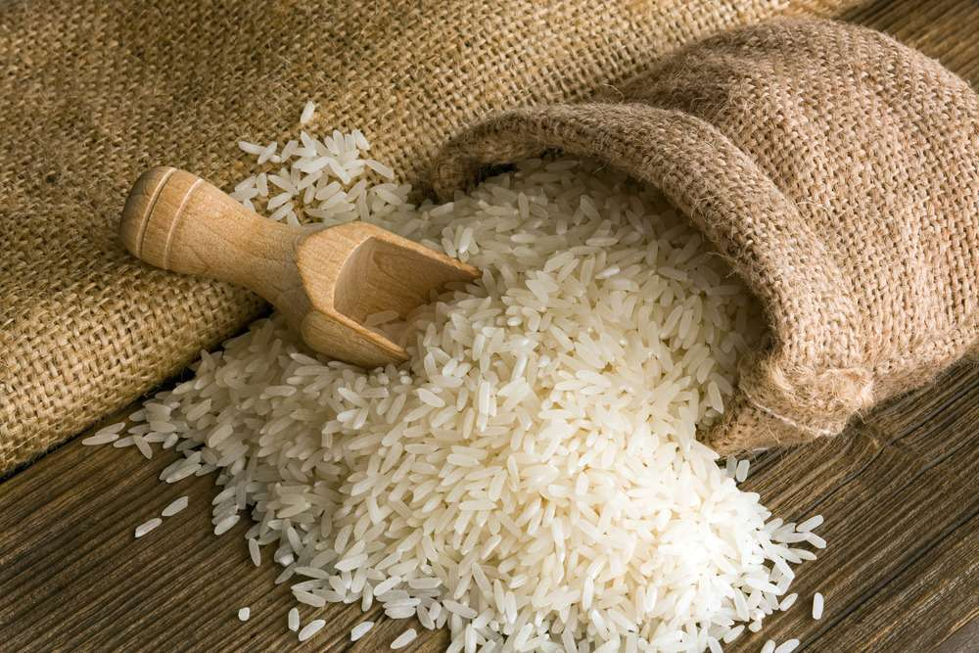
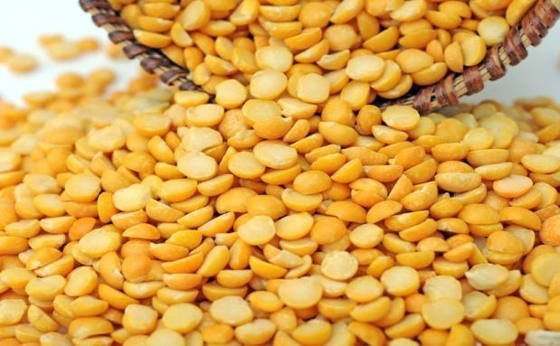
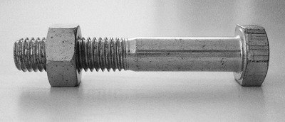
№1 жұмысқа ұсынылатын заттар тізімі

Slide 9
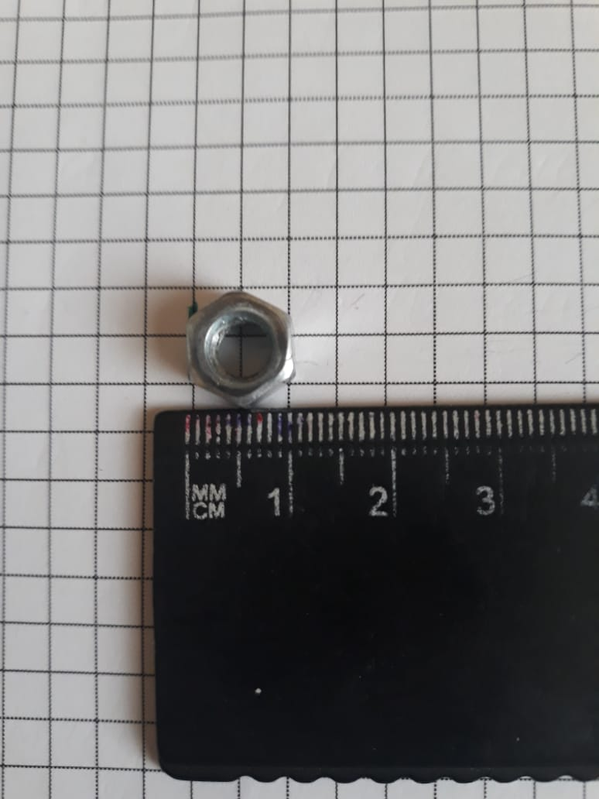
Оқушылардың жұмыстары

Slide 10
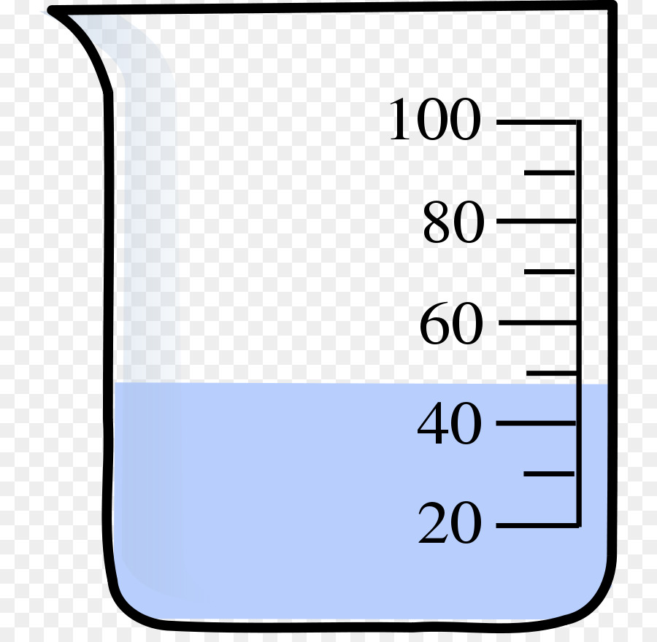
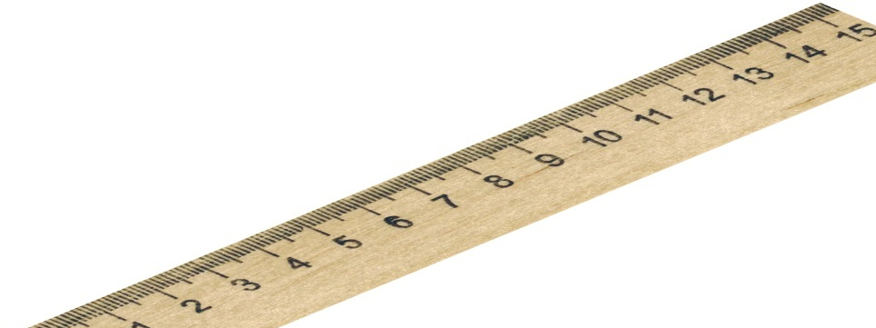
№2 жұмысқа ұсынылатын заттар тізімі

Slide 11
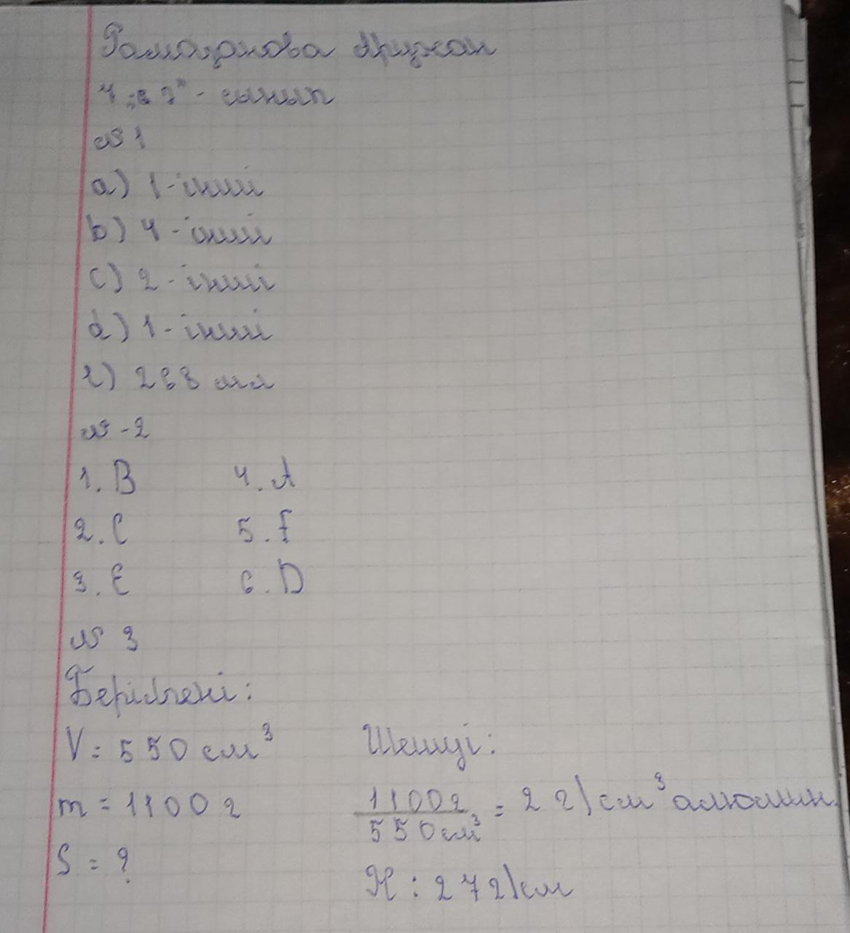
Оқушылардың жұмысы

Slide 12
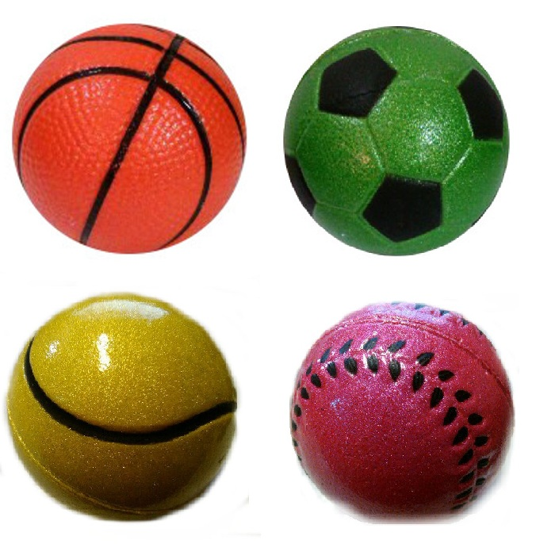
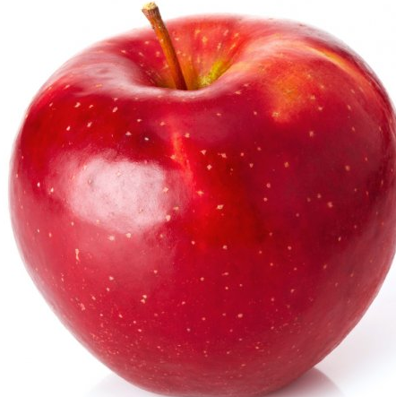
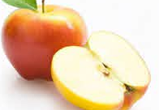
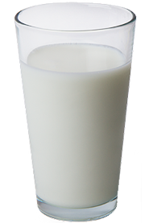
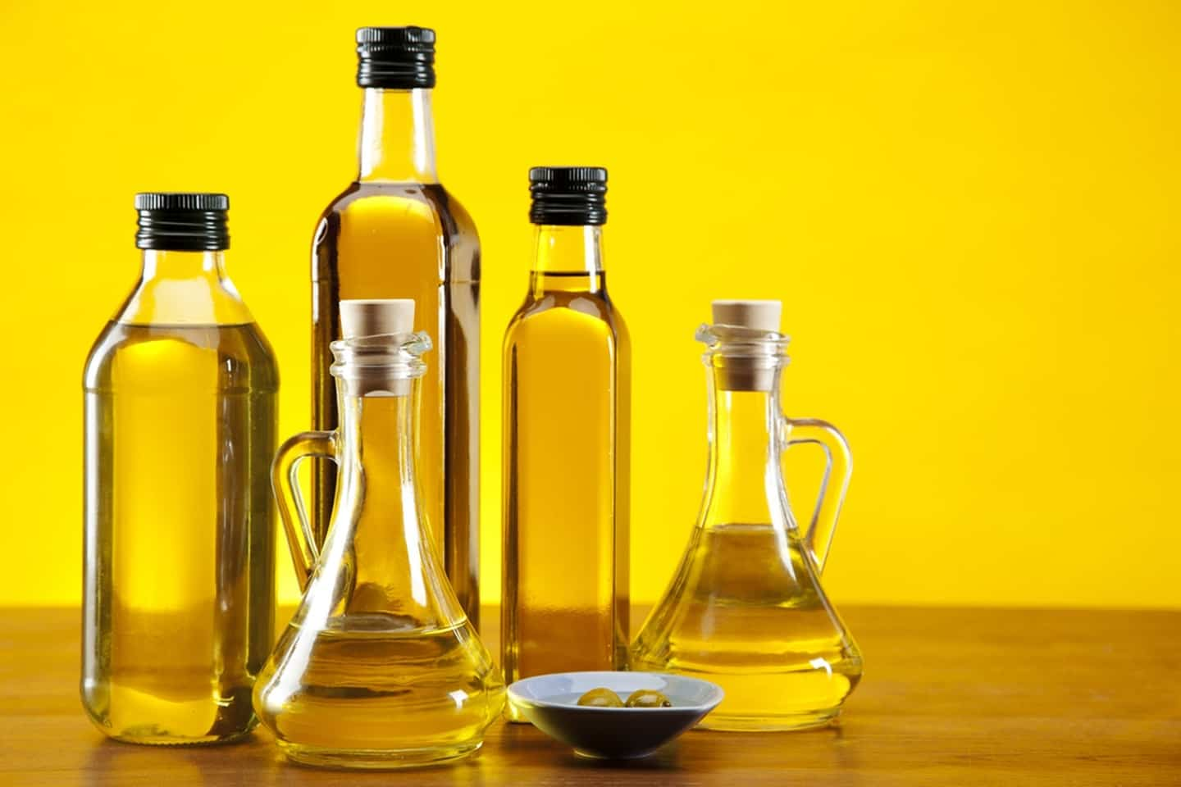
№3 жұмысқа ұсынылатын заттар тізімі

Slide 13
Мұғалімнің әрекеті

Slide 14
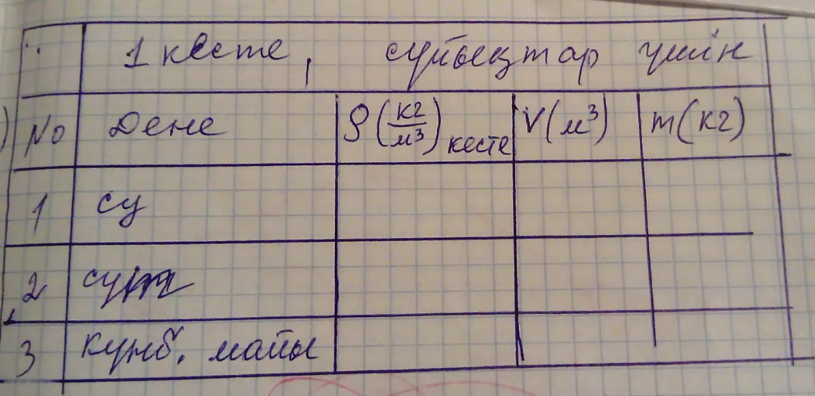
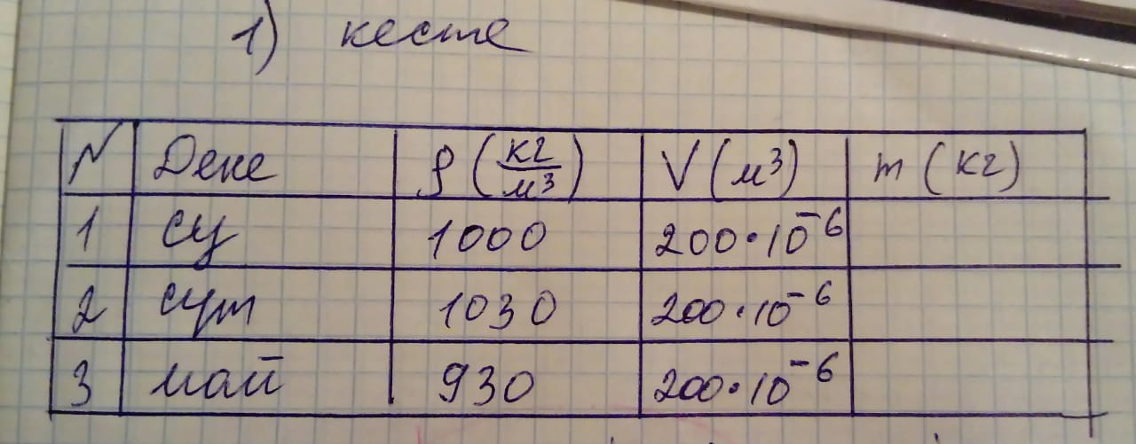

Slide 15
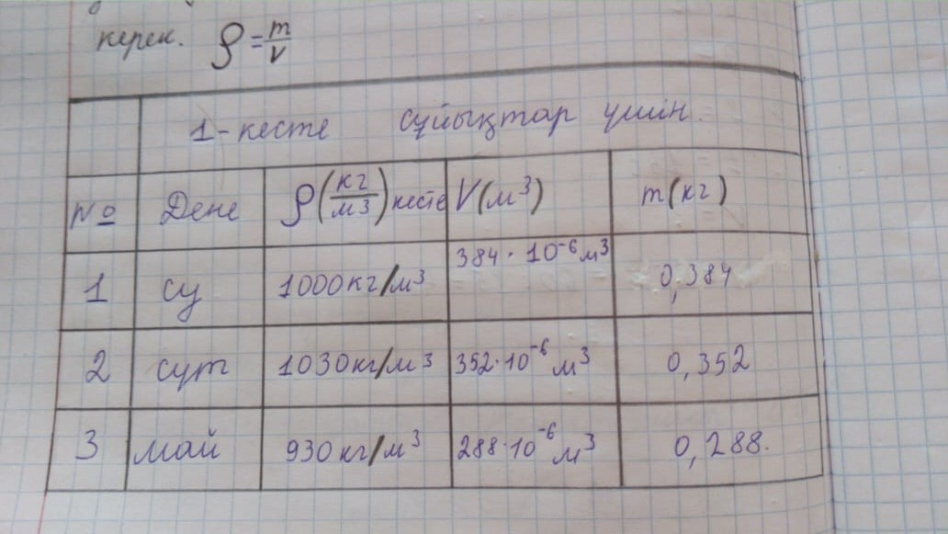
Оқушының әрекеті

Slide 16
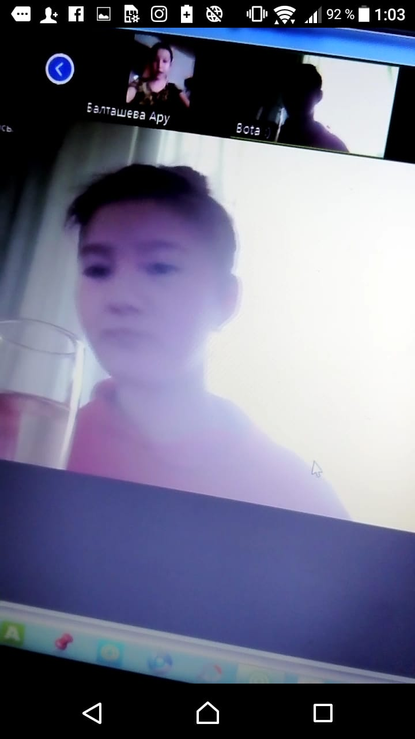
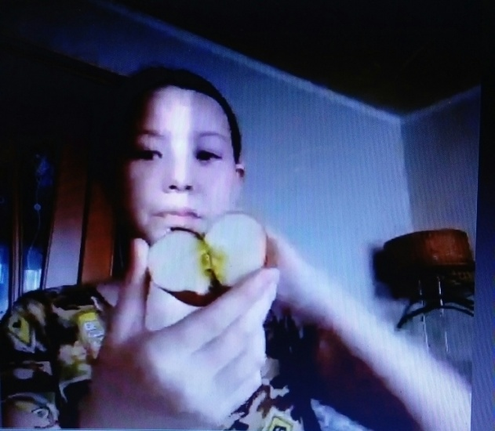
Жұмысты орындау барысы

Slide 17
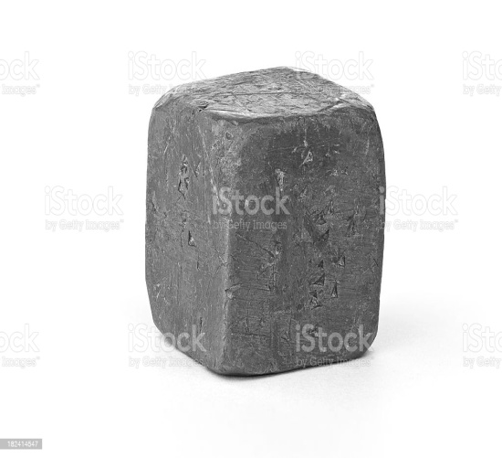
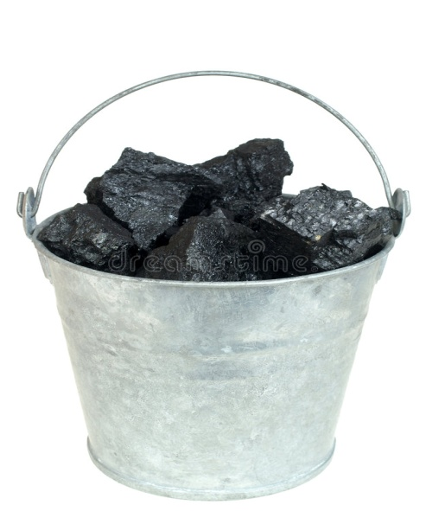
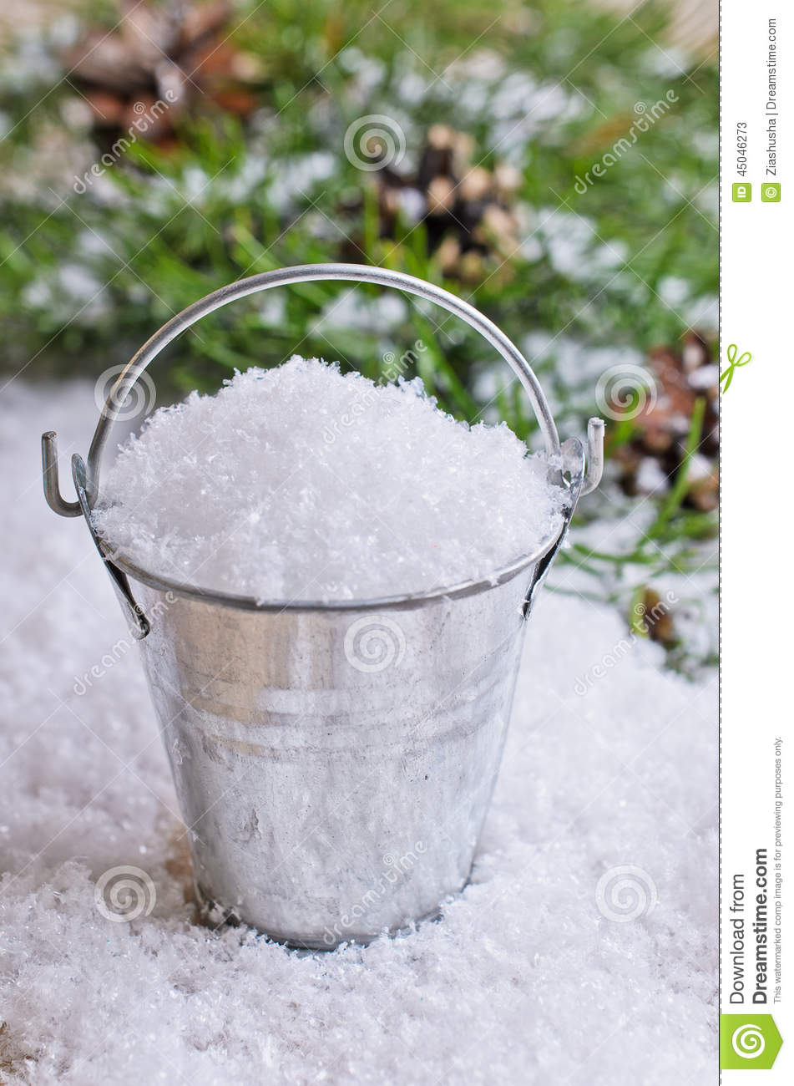
Жұмысты қорытындылау

Slide 18
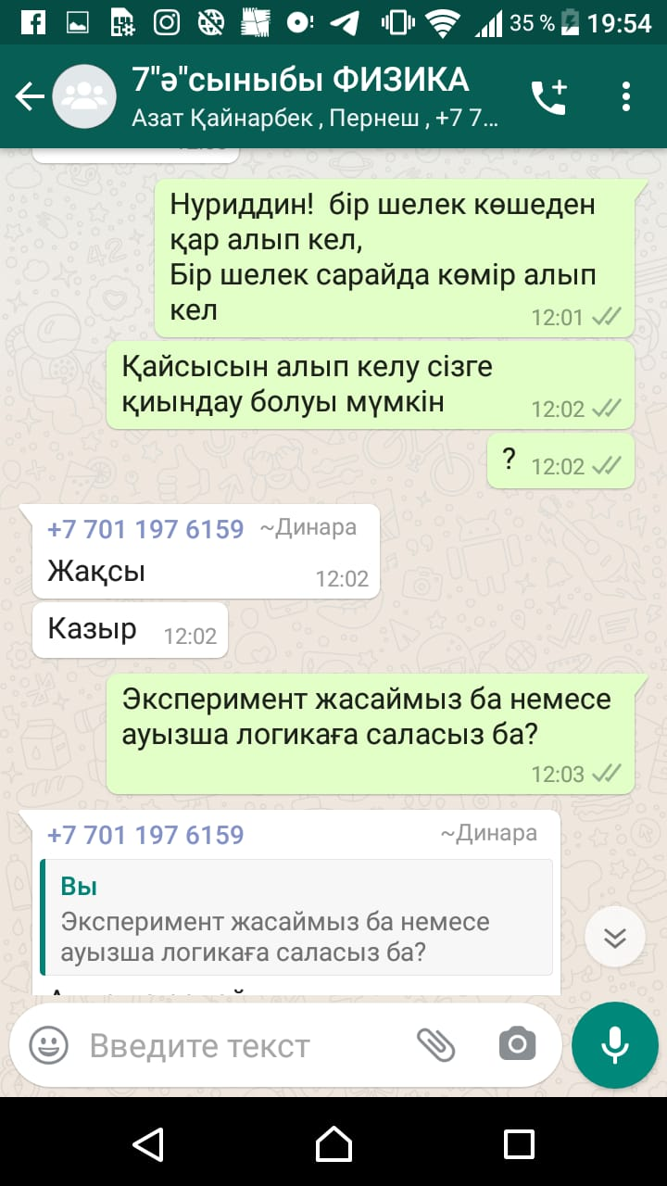
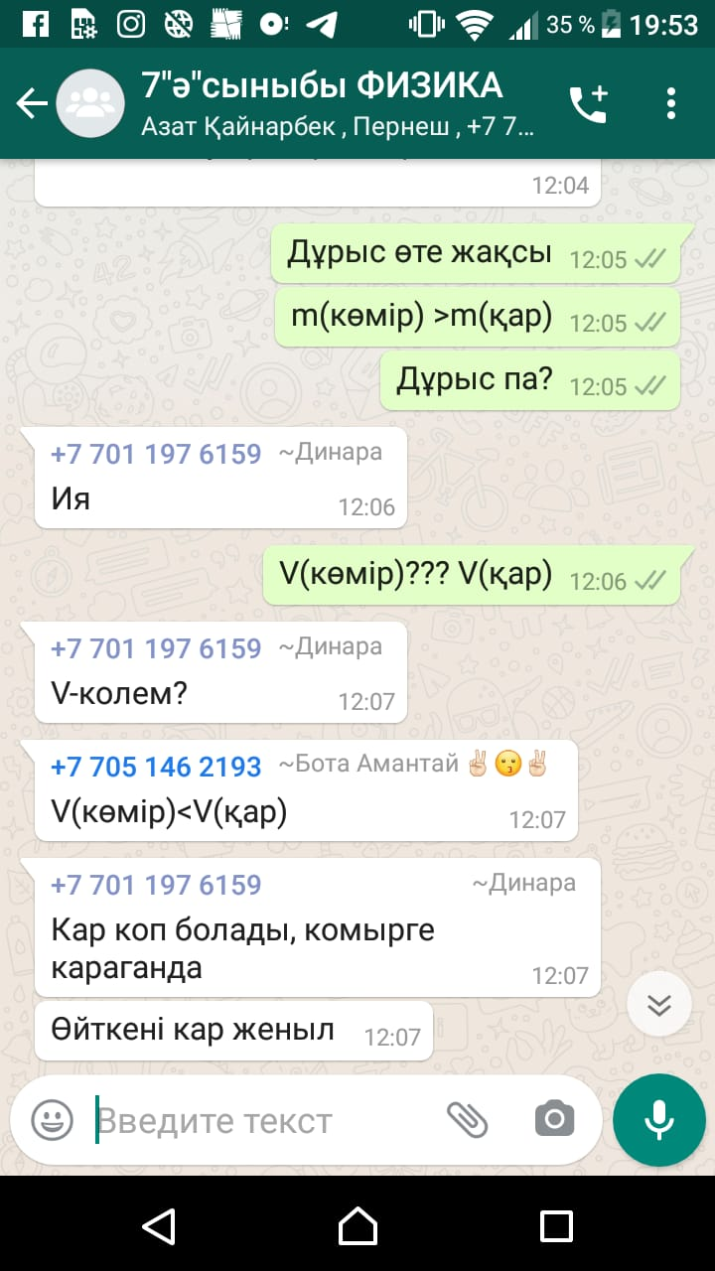
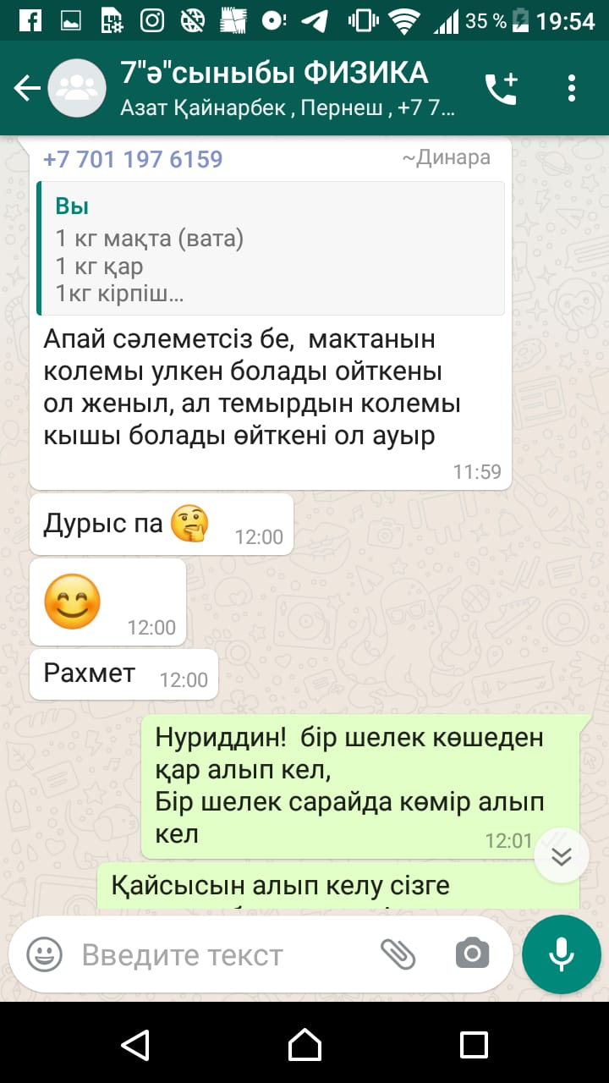

Slide 19
8 сыныптар бойынша зертхана жұмыстары
зертхана жұмысы | оқу мақсаттары
№ 1 зертханалық жұмыс «Температуралары әр түрлi суды араластырғандағы жылу мөлшерлерін салыстыру» | 8.3.2.8 – жылу құбылыстарындағы энергияның сақталу және айналу заңын зерттеу; 8.1.3.2 – тәжірибені жүргізуге әсер ететін факторларды анықтау; 8.1.3.3 – физика кабинетінде қауіпсіздік ережелерін білу және сақтау
№ 2 зертханалық жұмыс.«Мұздың меншiктi балқу жылуын анықтау» | 8.3.2.12 – эксперимент көмегімен мұздың меншікті балқу жылуын анықтау; 8.1.3.3 – физика кабинетінде қауіпсіздік ережелерін білу және сақтау

Slide 20
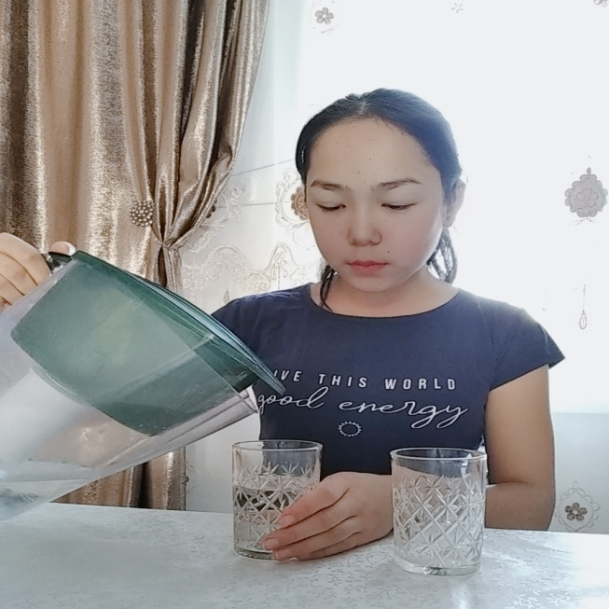
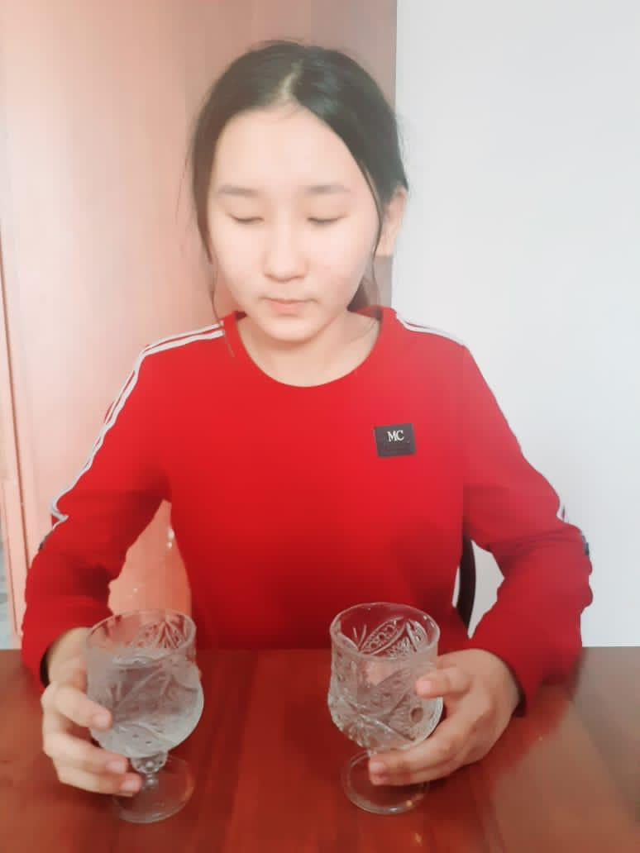
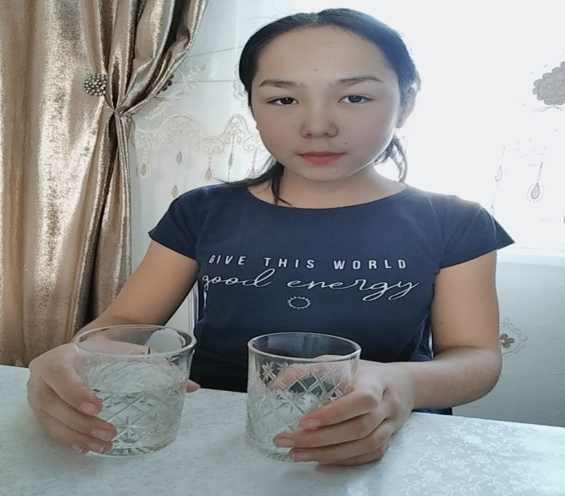
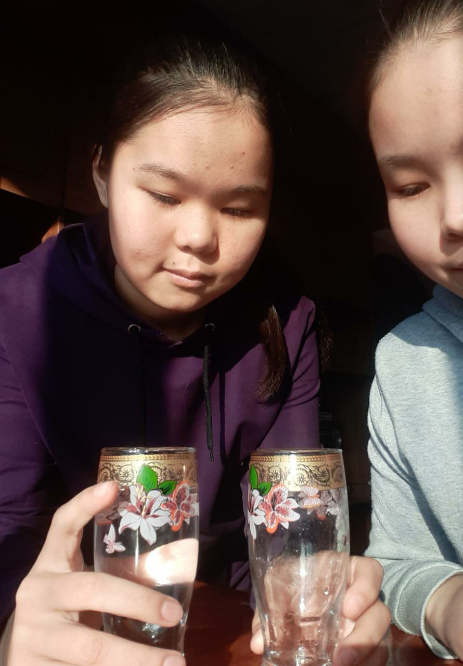
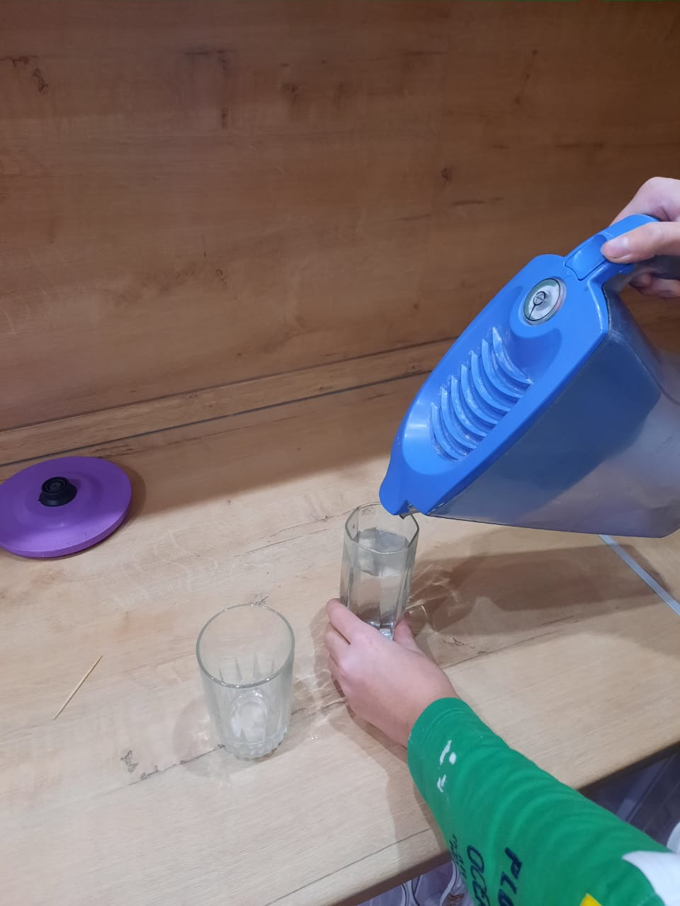
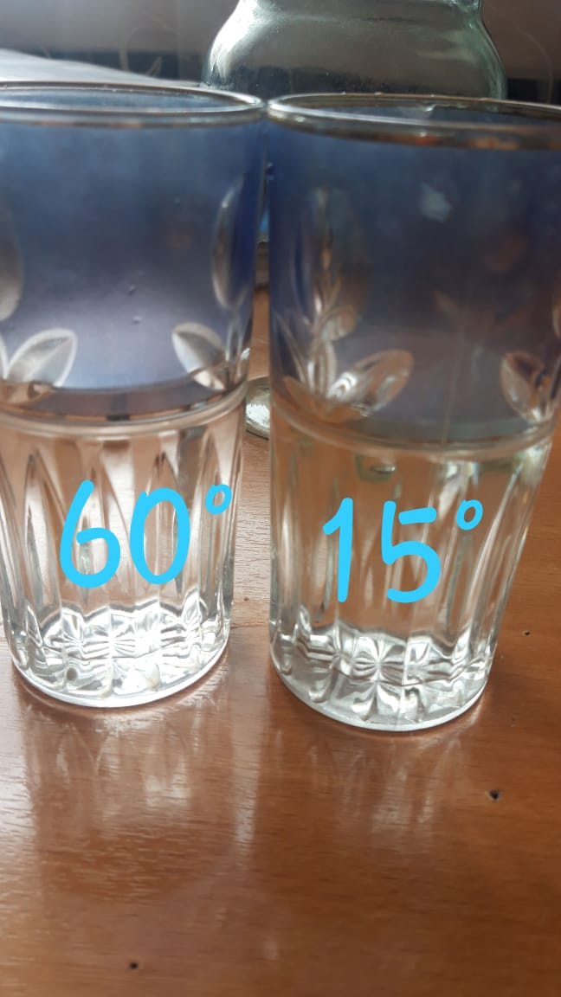
Мансур

Slide 21
9 сыныптар бойынша зертханалық практикалық жұмыстар
зертханалық жұмыстар | оқу мақсаттары
№ 1 зертханалық жұмыс. «Теңүдемелі қозғалыс кезiндегi дененiң үдеуiн анықтау» | 9.2.1.7 – теңүдемелі қозғалыс кезіндегі дененің үдеуін эксперименттік жолмен анықтау; 9.1.3.2 – эксперименттің нәтижесіне әсер ететін факторларды талдау және экспери-ментті жүргізуді жақсарту жолдарын ұсыну;
№ 2 зертханалық жұмыс. «Горизонталь лақтырылған дененің қозғалысын зерделеу» | 9.2.1.11 – горизонталь лақтырылған дененің қозғалыс жылдамдығын анықтау ; 9.2.1.12– горизонталь лақтырылған дененің қозғалыс траекториясын сызу
Практикалық жұмыс №1,2. | 9.2.2.2– Ньютонның бірінші заңын тұжырымдау және оны есептер шығаруда қолдану

Slide 22
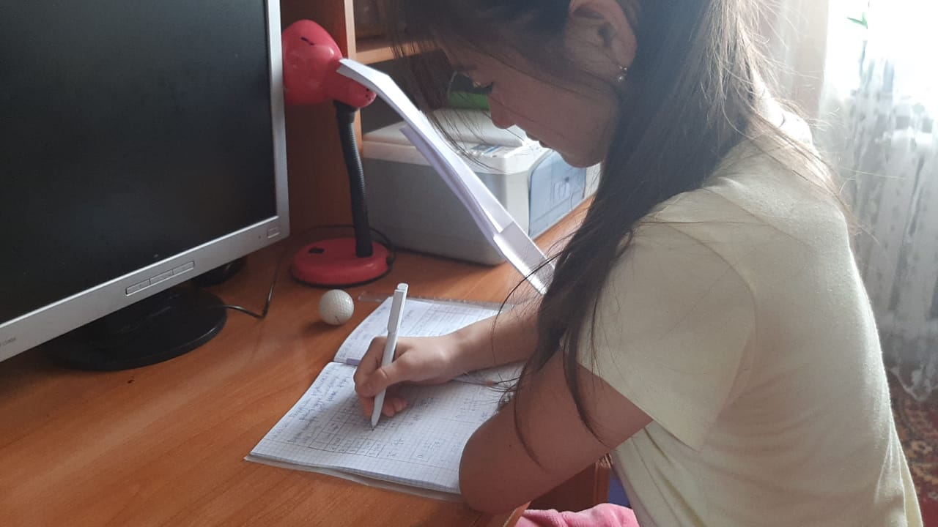
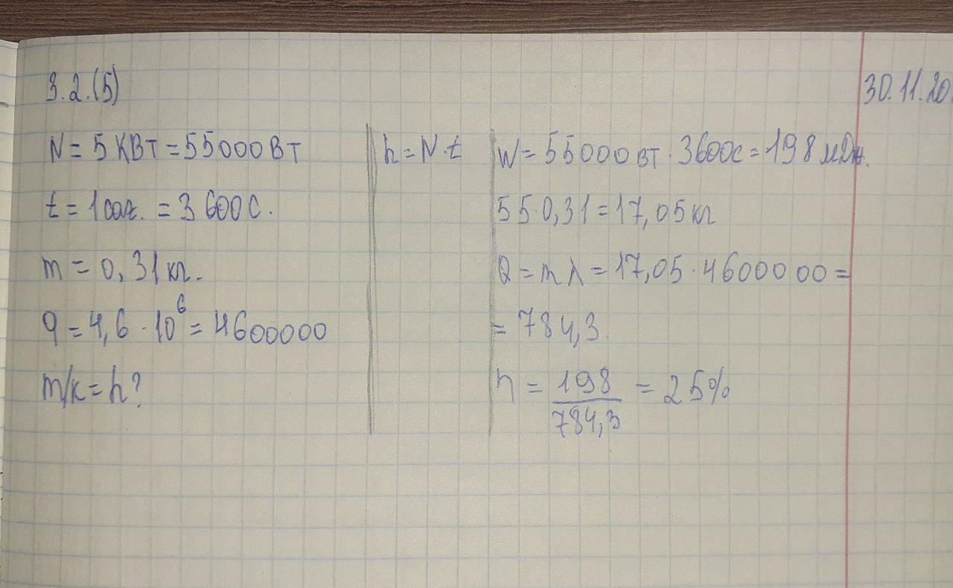
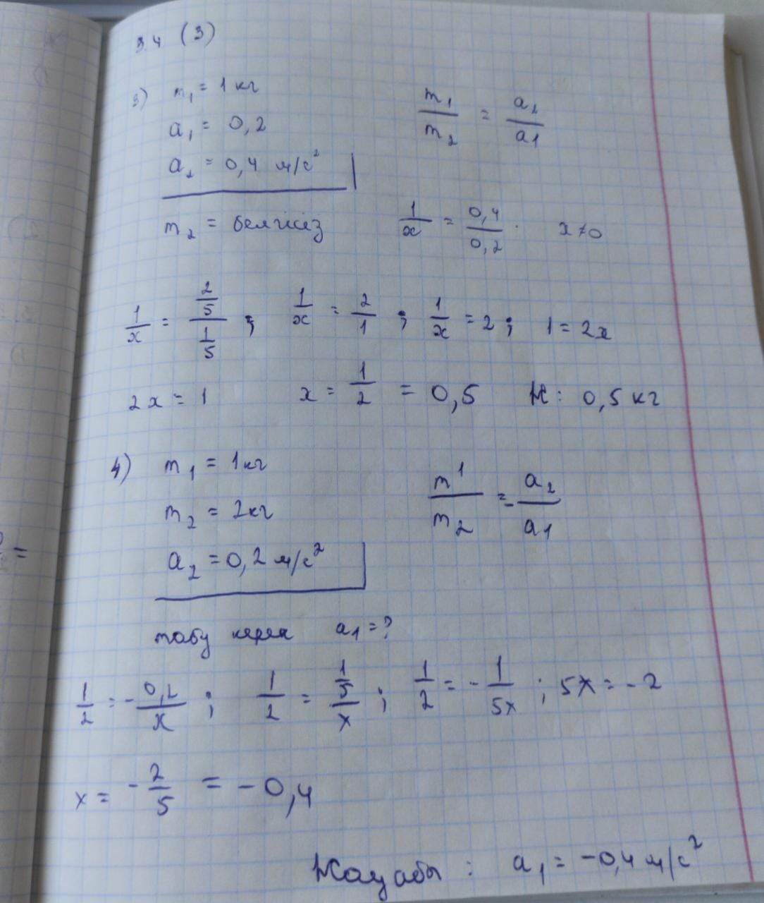
Берілген нұсқаулық бойынша жұмыстың орындалу барысы.

Slide 23
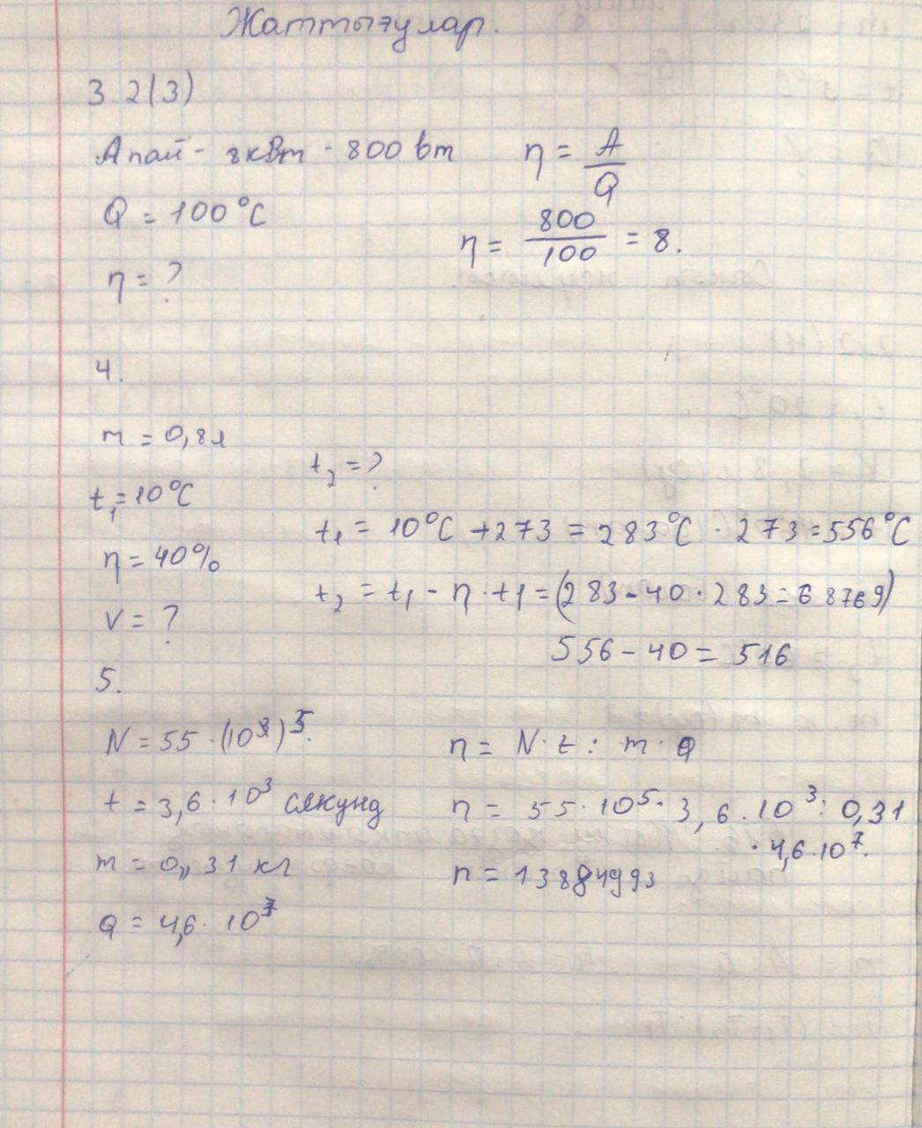
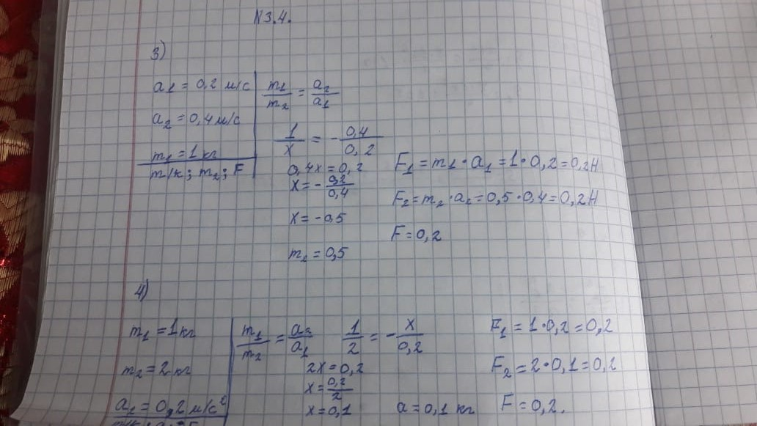
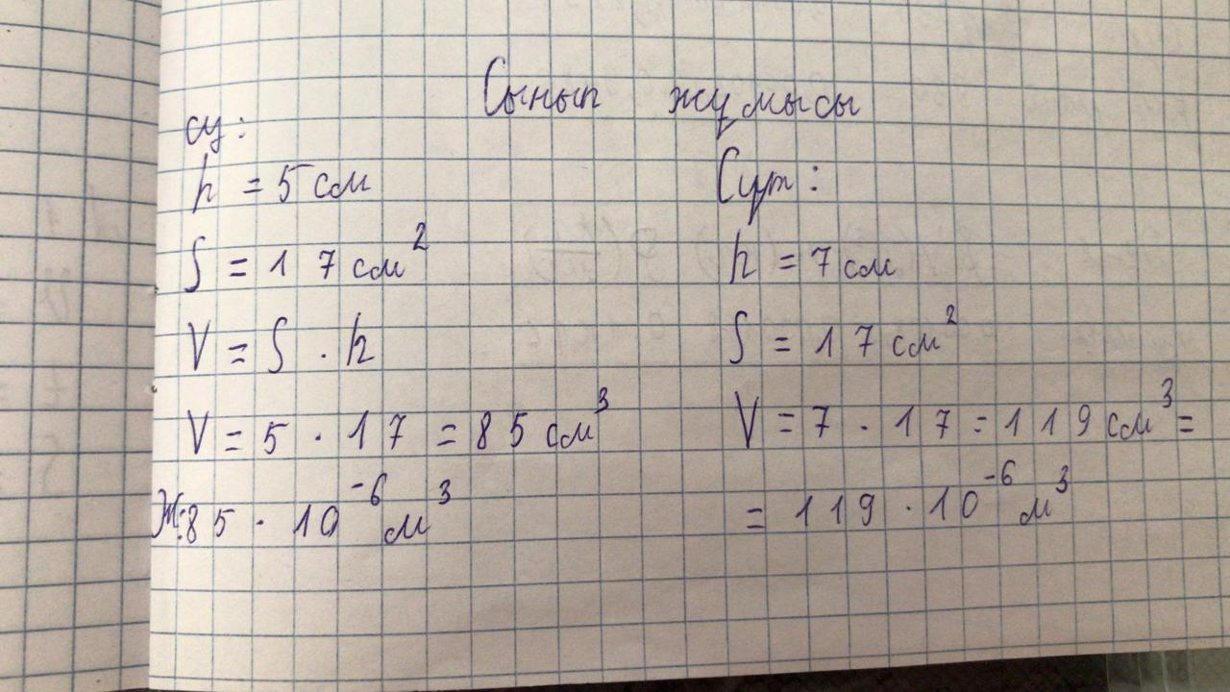
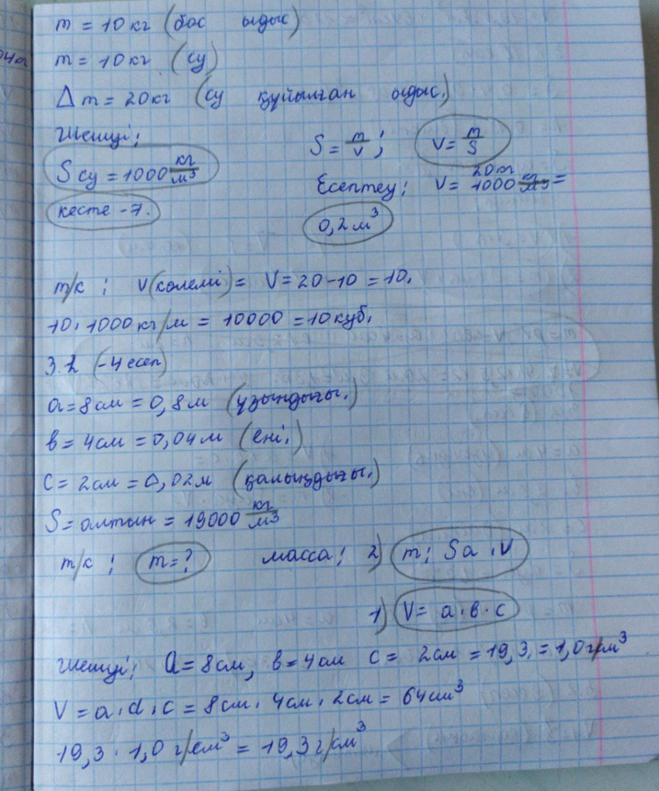

Slide 24
Тыңдағандарыңызға рахмет!

